Slide 1
Otra forma de decir las cosas

Slide 2
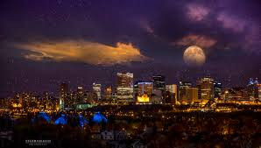
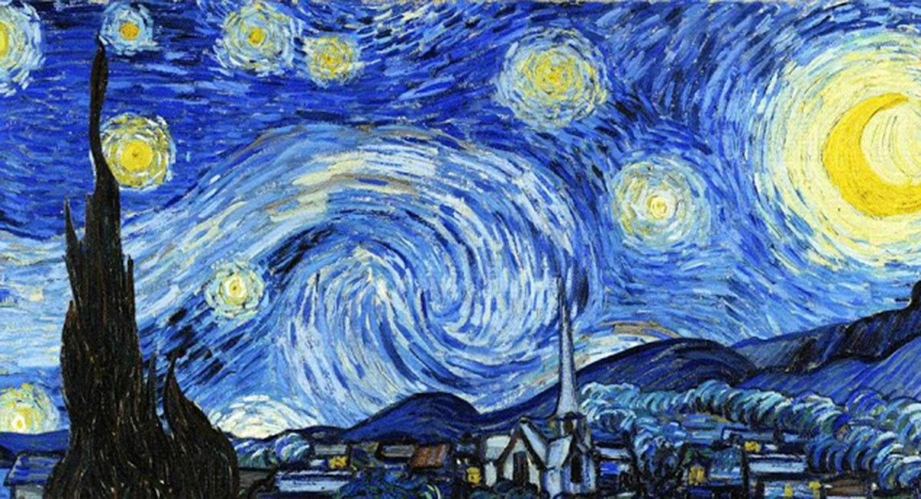
¿Cuál es la diferencia entre ambas imágenes?

Slide 3
¿Cuál es la diferencia entre ambas imágenes?
Esta es una pintura, una forma artística de ver la realidad.
Esta es una foto, una manera de ver las cosas cómo en realidad son.

Slide 4
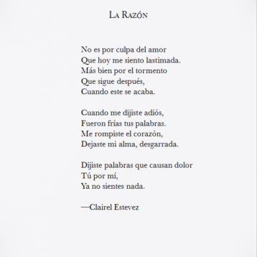
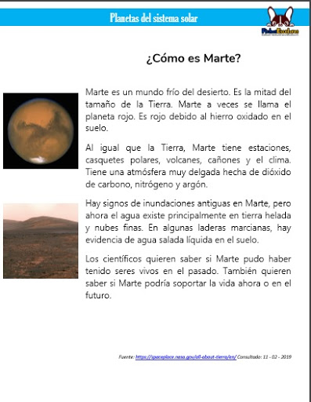
¿Y CÓMO SE APLICA EN LOS TEXTOS?

Slide 5
¿Y CÓMO SE APLICA EN LOS TEXTOS?
Nos muestra artísticamente la realidad.
Nos informa cómo en verdad son las cosas.

Slide 6
ARTÍCULO INFORMATIVO
Informar acerca de hechos reales para que el destinatario (quien lo lee) tenga datos sobre lo que quiere investigar.
PROPÓSITO

Slide 7
ARTÍCULO INFORMATIVO
Informar acerca de hechos reales para que el destinatario (quien lo lee) tenga datos sobre lo que quiere investigar.
PROPÓSITO

Slide 8
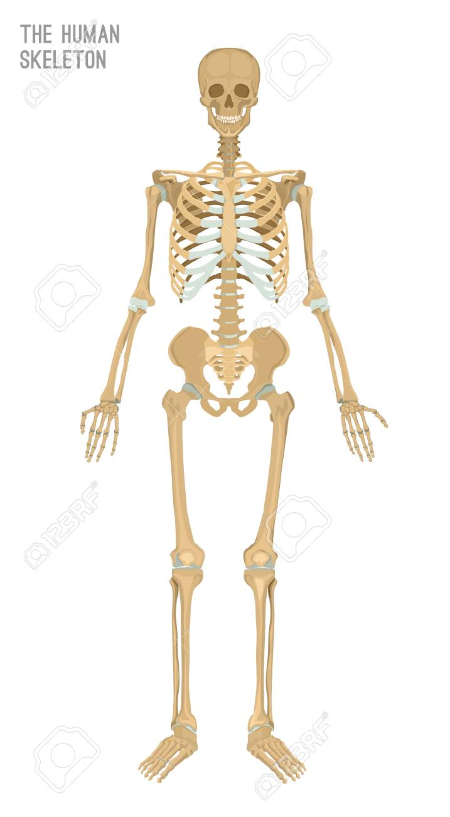
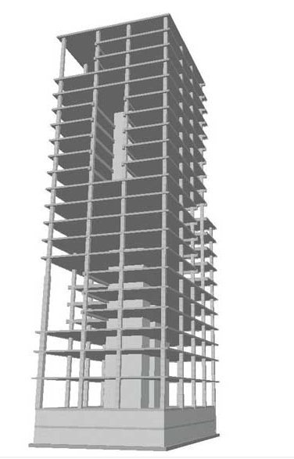
Estructura artículo informativo

Slide 9
Estructura artículo informativo
Es la base sobre la que se construyen las cosas: cuerpo humano, edificios, etc. Cambia el exterior, pero internamente todos tienen la misma estructura.

Slide 10
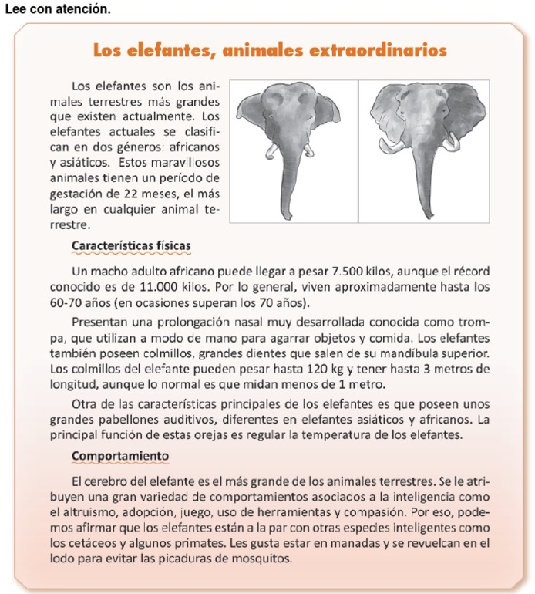
Estructura artículo informativo

Slide 11
Estructura artículo informativo
TÍTULO

Slide 12
Estructura artículo informativo
TÍTULO
Nos enuncia el tema principal del que se tratará el artículo. En este caso, el nombre del animal.

Slide 13
Estructura artículo informativo
TÍTULO

Slide 14
Estructura artículo informativo
TÍTULO
INTRODUCCIÓN

Slide 15
Estructura artículo informativo
TÍTULO
INTRODUCCIÓN
Este párrafo cumple la función de explicarnos un poco sobre el tema, de manera general, para motivarnos a seguir leyendo.

Slide 16
Estructura artículo informativo
TÍTULO
INTRODUCCIÓN
SUBTÍTULO

Slide 17
Estructura artículo informativo
TÍTULO
INTRODUCCIÓN
SUBTÍTULO
Es una frase destacada, similar al título, pero no va centrada sino que a un costado. Ayuda a ordenar la información para encontrarla más fácil.

Slide 18
Estructura artículo informativo
TÍTULO
INTRODUCCIÓN
SUBTÍTULO
DATOS ESPECÍFICOS

Slide 19
Estructura artículo informativo
TÍTULO
INTRODUCCIÓN
SUBTÍTULO
DATOS ESPECÍFICOS
Son uno o dos párrafos que nos entregan la información más específica, que no fue entregada en la introducción.

Slide 20
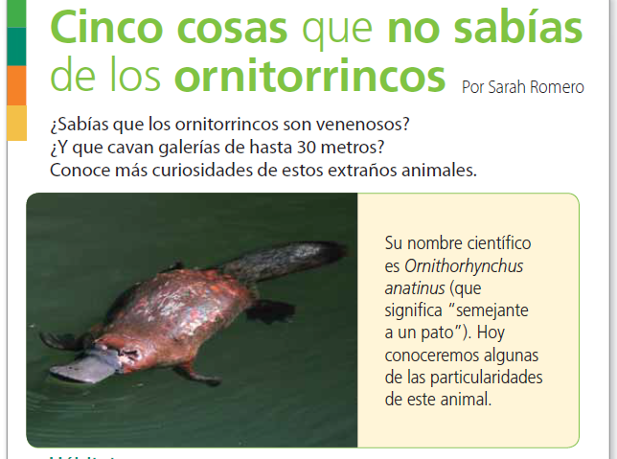

Slide 21
SUBTÍTULOS
HÁBITAT
REPRODUCCIÓN
MORFOLOGÍA
ELECTROLIZACIÓN
VENENO

Slide 22
SUBTÍTULOS
HÁBITAT
REPRODUCCIÓN
MORFOLOGÍA
ELECTROLIZACIÓN
VENENO
¿En qué lugar del mundo se puede encontrar esta especie?

Slide 23
SUBTÍTULOS
HÁBITAT
REPRODUCCIÓN
MORFOLOGÍA
ELECTROLIZACIÓN
VENENO
¿En qué lugar del mundo se puede encontrar esta especie?

Slide 24
SUBTÍTULOS
HÁBITAT
REPRODUCCIÓN
MORFOLOGÍA
ELECTROLIZACIÓN
VENENO
¿Cuáles son sus características físicas?

Slide 25
SUBTÍTULOS
HÁBITAT
REPRODUCCIÓN
MORFOLOGÍA
ELECTROLIZACIÓN
VENENO
¿Cuáles son sus características físicas?

Slide 26
SUBTÍTULOS
HÁBITAT
REPRODUCCIÓN
MORFOLOGÍA
ELECTROLIZACIÓN
VENENO
¿Cómo da a luz a sus crías?

Slide 27
SUBTÍTULOS
HÁBITAT
REPRODUCCIÓN
MORFOLOGÍA
ELECTROLIZACIÓN
VENENO
¿Cómo da a luz a sus crías?

Slide 28
SUBTÍTULOS
HÁBITAT
REPRODUCCIÓN
MORFOLOGÍA
ELECTROLIZACIÓN
VENENO
¿Cuál es su característica más extraña?

Slide 29
SUBTÍTULOS
HÁBITAT
REPRODUCCIÓN
MORFOLOGÍA
ELECTROLIZACIÓN
VENENO
¿Cuál es su característica más extraña?

Slide 30
SUBTÍTULOS
HÁBITAT
REPRODUCCIÓN
MORFOLOGÍA
ELECTROLIZACIÓN
VENENO
¿Cómo es su mecanismo de caza/alimento?

Slide 31
SUBTÍTULOS
HÁBITAT
REPRODUCCIÓN
MORFOLOGÍA
ELECTROLIZACIÓN
VENENO
¿Cómo es su mecanismo de caza/alimento?

Slide 32
COMPRENDIENDO EL ARTÍCULO INFORMATIVO
Escribe las siguientes preguntas en tu cuaderno y responde:
Preguntas explícitas:
1. ¿Qué significa el nombre científico del ornitorrinco?
2. ¿Dónde se puede encontrar esta especie?
3. ¿Cuáles son sus características físicas?
Preguntas implícitas:
4. ¿Por qué ser venenoso es algo extraño en este animal?
5. ¿Por qué se le dice “el eslabón perdido”?
6. ¿Por qué necesitan mover su cabeza de un lado a otro?

Slide 33
COMPRENDIENDO EL ARTÍCULO INFORMATIVO
Escribe las siguientes preguntas en tu cuaderno y responde:
Pregunta de opinión
¿Crees que el ornitorrinco es un animal extraño? ¿Por qué? Fundamenta con el texto.
(NO ESCRIBIR ESTO) (*RECUERDA: Comenzar con mayúscula y terminar con el punto final. Fundamentar con argumentos DEL TEXTO).

Slide 34


LA ENCICLOPEDIA DEL CUARTO BÁSICO
¿Qué es una enciclopedia?

Slide 35
LA ENCICLOPEDIA DEL CUARTO BÁSICO
Es un libro lleno de artículos informativos donde las personas pueden encontrar la información que buscan.
¿Qué es una enciclopedia?

Slide 36
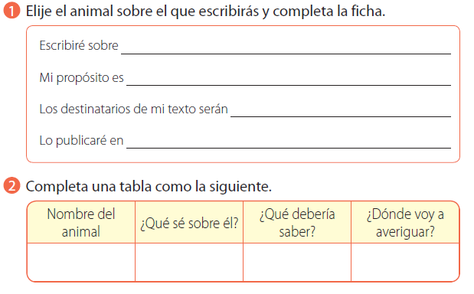
¿Cómo lo haremos?
Nos basaremos en la página 81 del libro de clases para nuestra escritura.
PRIMERA ETAPA: PLANIFICACIÓN

Slide 37
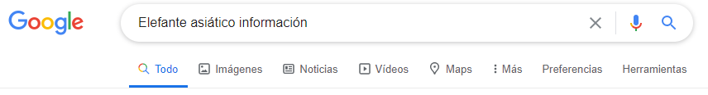
¿Cómo investigar?
Buscador Google.cl
Escribo el nombre del animal que elegí y pongo al lado información
Pongo “TODO”, para que me aparezcan las páginas que me den información. Las primeras que aparecen son las que más se acercan a tu búsqueda.

Slide 38
¿Qué debo buscar?
Tu animal escogido
Habitat
Características físicas
Alimentación
Datos interesantes

Slide 39
¿Qué debo buscar?
Tu animal escogido
Habitat
Características físicas
Alimentación
Datos interesantes
Imprime la información que vas a necesitas, escríbela en tu cuaderno O guarda las páginas que te van a servir, para luego poder hacer el primer borrador.

Slide 40
¿Qué debo buscar?
Tu animal escogido
Habitat
Características físicas
Alimentación
Datos interesantes
ENTREGA BUZÓN: SÁBADO 27 DE JUNIO
Imprime la información que vas a necesitas, escríbela en tu cuaderno O guarda las páginas que te van a servir, para luego poder hacer el primer borrador.

Slide 41
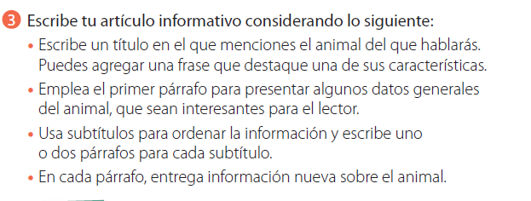
¿Cómo lo haremos?
Nos basaremos en la página 81 del libro de clases para nuestra escritura.
Segunda ETAPA: Escritura del boprrador

Slide 42
ESCRITURA BORRADOR
Qué es lo que debo tener en cuenta:
1. No puedo copiar textualmente lo que dice la información que busqué, DEBO DECIRLO CON MIS PROPIAS PALABRAS.
2. Debo elegir lo MÁS IMPORTANTE de la información que busqué, no puedo poner TODO lo que encontré, porque será un texto demasiado largo.
3. Comenzar con mayúsculas todos los párrafos y terminar con un punto.
4. Recordar la información y estructura que pidió la profesora:

Slide 43
ESTRUCTURA
 | TÍTULO
Primer párrafo | INTRODUCCIÓN
Segundo párrafo | HABITAT
Tercer Párrafo | CARACTERÍSTICAS FÍSICAS
Cuarto párrafo | ALIMENTACIÓN
Quinto párrafo | DATOS CURIOSOS O INTERESANTES

